Slide 1
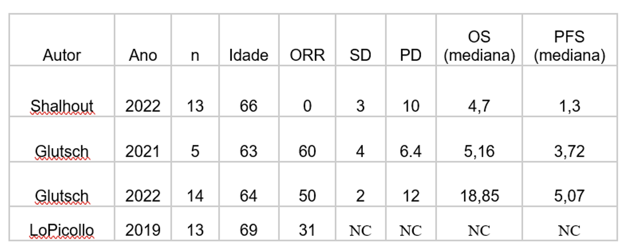
Encontro de Ciência e Inovação 2023
Merkel Cell Carcinoma:
Ipilimumabe em combinação com Nivolumabe como alternativa de tratamento para pacientes com carcinoma de células de Merkel avançado refratários a terapia antiPD1/antiPDL1
Coelho Junior, M.J.; Lobo, M.; Duprat Neto, J.
.
INTRODUÇÃO
OBJETIVO
RESULTADOS E CONCLUSÃO
O carcinoma de células de Merkel (MCC) é uma tumor maligno da pele pouco frequente, porem agressivo, mostrando características epiteliais e neuroendócrinas. A maioria (pelo menos 80%) dos casos está associada ao Poliomavírus Oncogênico de células de Merkel (MCPyV). O diagnóstico do CCM é predominantemente na pele de pessoas com história de exposição solar frequente por muitos anos, mais velhos e fenótipo cutâneo mais claro. Também se observa risco aumentado de desenvolver CCM em pacientes imunocomprometidos e naqueles com outros tipos de tumores primários(síndrome de Cowden).Como o MCC é um tumor raro tem sido difícil tratá-lo. Há recorrência após a ressecção cirúrgica da doença localizada em cerca de um terço dos pacientes. Apesar de a linfadenectomia, a radioterapia ou quimioterapia adjuvante possam diminuir a probabilidade de recorrência, uma porcentagem significativa de pacientes desenvolve doença metastática, neste cenário nenhuma das terapias disponível parece aumentar a sobrevida. Regimes quimioterápicos comumente usados ​​para pacientes com doença local metastática ou irressecável incluem cisplatina ou carboplatina mais etoposido; topotecano; ou ciclofosfamida, doxorrubicina (ou epirrubicina) e vincristina. Embora o MCC seja inicialmente quimiossensível, a resistência geralmente se desenvolve rapidamente e as regressões do tumor raramente são duradouras. A taxa de sobrevida de 2 anos para pacientes com doença em estágio IV do American Joint Committee on Cancer (AJCC) é estimada em 26%. Assim, novas opções terapêuticas são extremamente necessárias para pacientes com MCC nos cenários adjuvante e metastático avançado.Está sendo observado uma concretude de evidências cientificas sugerindo que a história natural do MCC é significativamente afetada pelo estado imunológico do hospedeiro. Foi demonstramos que a expressão de PD-L1 por MCC é um fator prognóstico independente, que sugere uma melhor sobrevida global em uma coorte de pacientes de uma única instituição. Os resultados destes estudos indicam que as células tumorais MCC e o microambiente circundante exibem elementos de ativação imune que podem ser aumentados com agentes bloqueadores de ponto de controle imunológico, como anti-PD-1 e anti-PD-L1, e fornecem uma justificativa para explorar essas terapias. Porem ainda não são conhecidos todos os mecanismos de crescimento do MCC e ja existem alguns artigos que demostram refratariedade no uso de agentes bloqueadores de Check Point com o pdl1 em portadores de MCC avançados e metastáticos que emergem como desafio para os pesquisadores que trabalham com tumores cutâneos. Nesse trabalho buscamos realizar revisão sistemática para elaborar o racional do tratamento destes doentes com ipilimumabe +nivolumabe.
Realizar uma revisão sistemática sobre o tratamento sistêmico de CCM localmente avançado ou metastático refratário a PDL1.
Um total de 1126 publicações foram identificadas após a pesquisa supracitada. Após exclusão de duplicados e critérios de exclusão por não se tratar de casuísticas novas, 4 publicações foram selecionadas. Duas dessas quatro publicações possuem o mesmo primeiro autor, não sendo possível distinguir se são casuísticas independentes ou sobreponentes, desta forma seus resultados foram avaliados individualmente. A tabela 1 mostra os estudos selecionados para revisão, bem com algumas características demográficas.
MÉTODOS
Trata-se de um estudo de revisão sistemática, conduzido conforme a metodologia Preferred Reporting Items for Systematic Reviews and Meta-Analyses (PRISMA), (MOHER, 2009) em processo de submissão na plataforma de registro de revisões sistemáticas International Prospective Register of Systematic Reviews (PROSPERO).
A grande limitação observada nesta revisão é o número de pacientes incluídos em cada uma das séries, além da diversidade da apresentação do quadro clínico. Entretanto, ao considerarmos a linha do tempo do tratamento do Carcinoma de Merkel Metastático temos um promissor caminho no emprego da imunoterapia combinada como opção de tratamento.
Referências:
Shalhout, Sophia Z., et al. "A retrospective study of ipilimumab plus nivolumab in anti-PD-L1/PD-1 refractory Merkel cell carcinoma." Journal of Immunotherapy 45.7 (2022): 299-302.

